Slide 1

Формирование культурно-гигиенических навыков и навыков самообслуживания у детей раннего возраста
Подготовила: Гвоздь Анастасия Анатольевна,
воспитатель дошкольного образования

Slide 2
Актуальность
В современном учреждении дошкольного образования необходимо уделять особое внимание воспитанию здорового ребёнка. Одним из важных факторов здоровья является формирование у детей культурно – гигиенических навыков и навыков самообслуживания.

Slide 3


контроль
за внешним
видом
контроль
за внешним
видом
условия
для
здоровья
познание
окружающего
мира
Значение культурно-гигиенических навыков
эстетическое
развитие
стремление
к
самостоятельности
физическое
развитие
(совершенствование
движений)

Slide 4
КУЛЬТУРА ЗДОРОВЬЯ
Формировать умения:
соблюдать правила личной гигиены: мыть руки по мере загрязнения, перед едой;
вытирать личным полотенцем, вешать его на место), умывать лицо, чистить нос, чистить;
правильно применять предметы личной гигиены (мыло, полотенце для рук, расческа,
носовой платок);
замечать результаты выполнения гигиенических процедур (Я чистый; Я красивый);
соблюдать правила пользования столовой посудой и столовыми приборами:
(столовая и чайная ложка, вилка с 2 лет 6 месяцев), приема пищи и поведения за столом
(держать чашку за ручку, набирать небольшое количество пищи в ложку, на вилку,
аккуратно подносить ко рту, не стучать столовыми приборами по тарелке, столу; есть
самостоятельно, тщательно пережевывая пищу, благодарить после еды).
САМООБСЛУЖИВАНИЕ
Формировать умения:
одеваться и раздеваться (снимать и надевать одежду в определенной
последовательности, расстегивать и застегивать пуговицы на одежде спереди,
выворачивать одежду на лицевую сторону, складывать ее на место);
называть предметы одежды (колготки, майка и др.), их назначение;
соблюдать последовательность и способы их надевания и раздевания;
застегивать и зашнуровывать обувь, снимать и ставить ее на место;
замечать непорядок во внешнем виде, обращаться за помощью ко взрослым для его устранения;
сравнивать опрятность внешнего вида, своего и других детей.
Способы преодоления
*

Slide 5
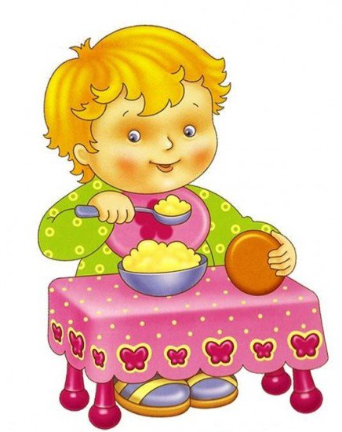
Ребёнок раннего возраста за столом
РЕБЁНОК ДОЛЖЕН УЧИТЬСЯ:
правильно держать ложку (правая или левая рука);
не крошить хлеб;
Опрятно есть, пережевывать пищу с закрытым ртом.
Не разговаривать с полным ртом.
Тихо выходить по окончании еды из-за стола.
Пользоваться салфеткой.
Благодарить.

Slide 6
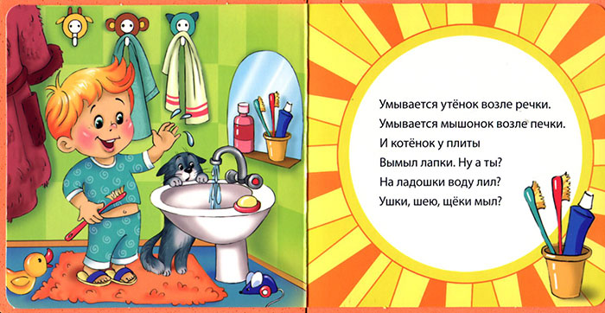
Ребенок раннего возраста умывается
Для ребенка, приученного к личной гигиене с раннего возраста, гигиенические процедуры - потребность, привычка. Обучение гигиеническим навыкам начинается со знакомства с предметами личной гигиены (полотенце, расческа, носовые платки).
При умывании необходимо учитывать следующие умения и навыки:
Учить детей с помощью взрослого мыть лицо и руки, самостоятельно вытирать их только своим полотенцем и знать его место.
Перед гигиеническими процедурами нужно:
Завернуть рукава одежды ребенка
Ребенок подносит руки под струю воды, берет мыло, намыливает ладони, трет ими друг о друга
Смывает мыло под струёй воды
-Малыш самостоятельно снимает полотенце и насухо вытирает лицо и руки.
Все действия сопровождаются разговором.

Slide 7
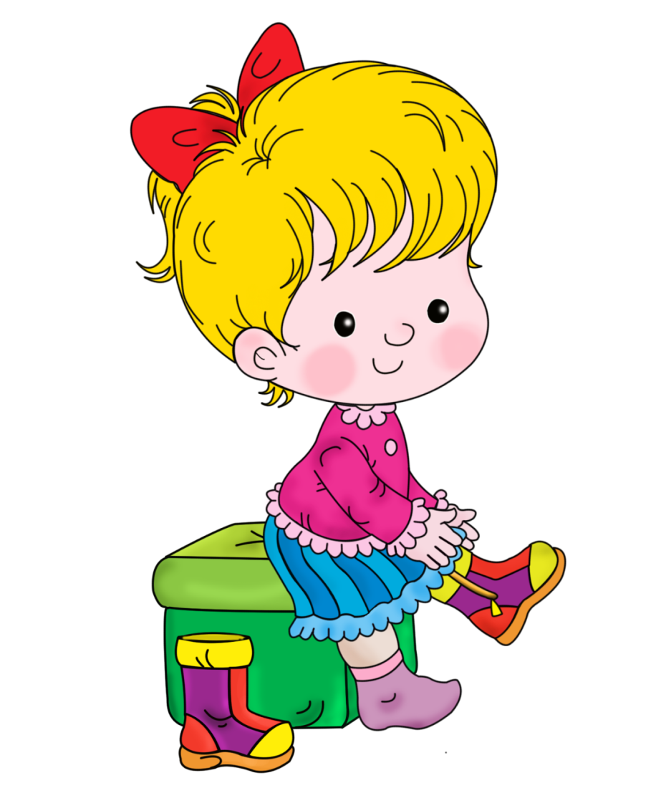
Ребенок раннего возраста одевается и раздевается
В процессе одевания и раздевания детей необходимо научить самостоятельно снимать одежду, обувь, расстегивать и застегивать пуговицы спереди, развязывать шнурки у ботинок, знать порядок одевания, раздевания и аккуратно складывать снятую одежду. Учим оказывать помощь друг другу.

Slide 8
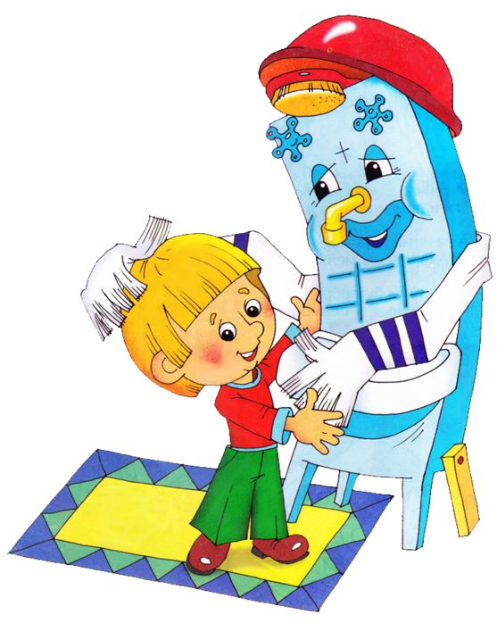
С раннего детства нужно приучать ребенка к тому, что такие вещи, как расческа, постель, горшок, носовой платок, полотенце, зубная щетка, должны быть индивидуальны.

Slide 9
Итак, главная задача формирования культурно-гигиенических навыков у детей раннего возраста состоит в том, чтобы сформировать у них сознание условий и правильной последовательности действий, а также направленность на получение качественного результата.

